Slide 1
组 会 报 告
蓝 鑫
2020年3月5日

Slide 2
Motivation
Convolutional neural networks based on multi-scale additive merging layers for visual smoke recognition
火有两种可以被检测的可视目标：火焰和烟。
火灾检测方法通常分为两类：可见火焰检测，可见烟雾检测。
传统烟雾检测手动提取特征，送入分类器。特征提取极大影响最后的分类结果。
传统方法具有高检测率，也有高误检率。

Slide 3
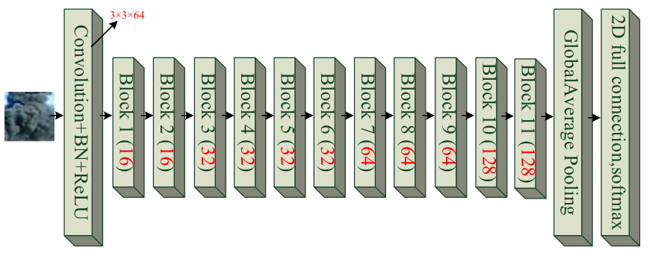
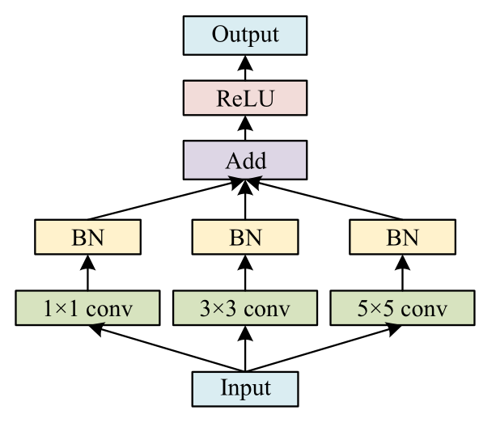
Architecture
Convolutional neural networks based on multi-scale additive merging layers for visual smoke recognition
整体架构
卷积网络具有平移不变性，但是还需要尺度、旋转和光照不变性。因此提出多尺度卷积块。
选择相加有两个原因：1. 可以减少维度。2. 烟雾图像有不同特征，例如纹理、颜色和形状。
在块和块之间没有使用任何卷积核池化层。1. 使用相加融合特征图，所以需要所有层尺寸相同。2. 池化不是必要的，因为可以用卷积层替换。
Block 结构

Slide 4
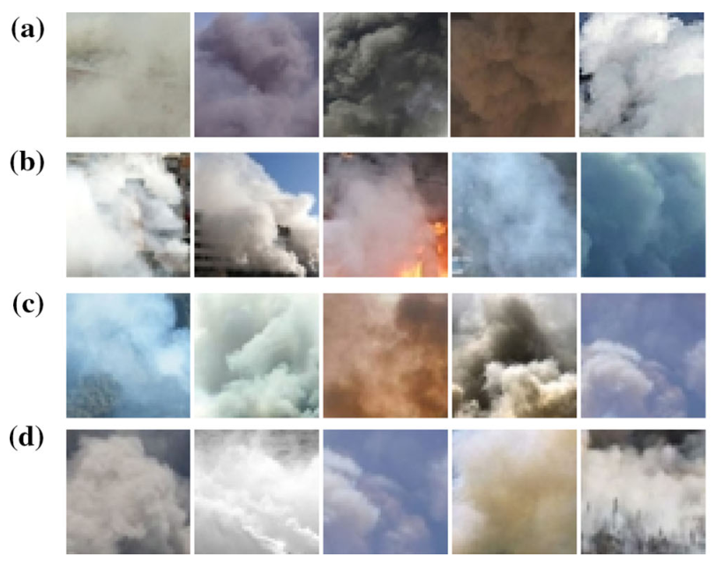
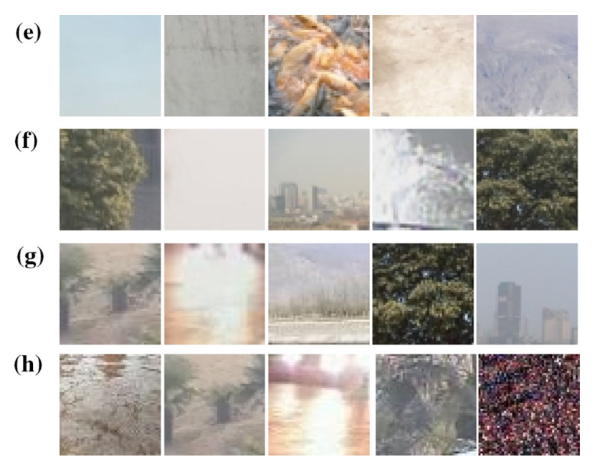
Data
Convolutional neural networks based on multi-scale additive merging layers for visual smoke recognition
烟雾图像
非烟雾图像

Slide 5
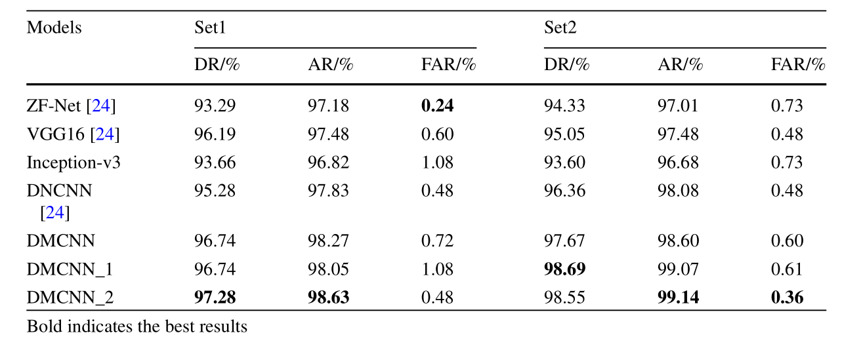
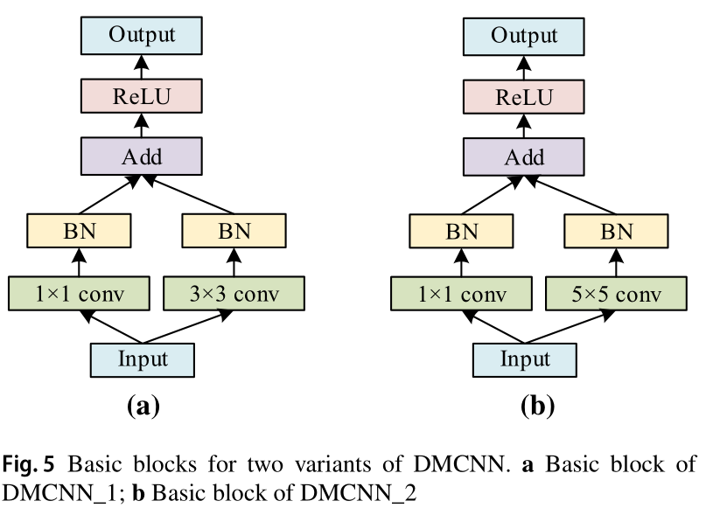
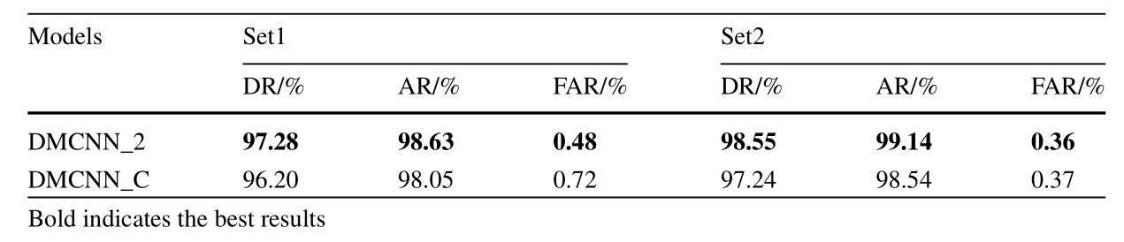
Performance
Convolutional neural networks based on multi-scale additive merging layers for visual smoke recognition
模型性能对比
Block 相加级联性能对比

Slide 6
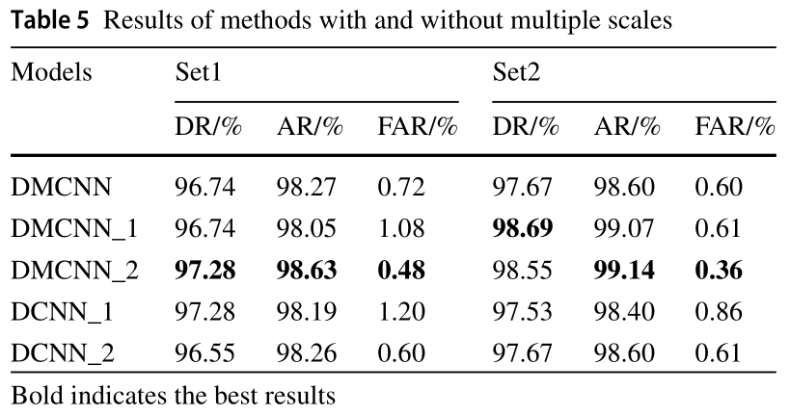
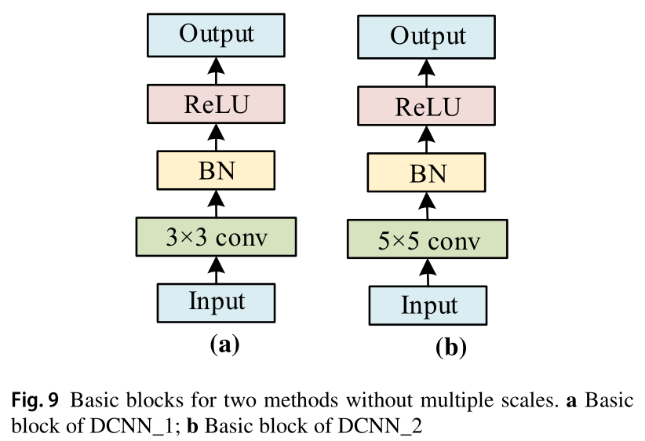
Performance
Convolutional neural networks based on multi-scale additive merging layers for visual smoke recognition
Block 多尺度性能对比

Slide 7
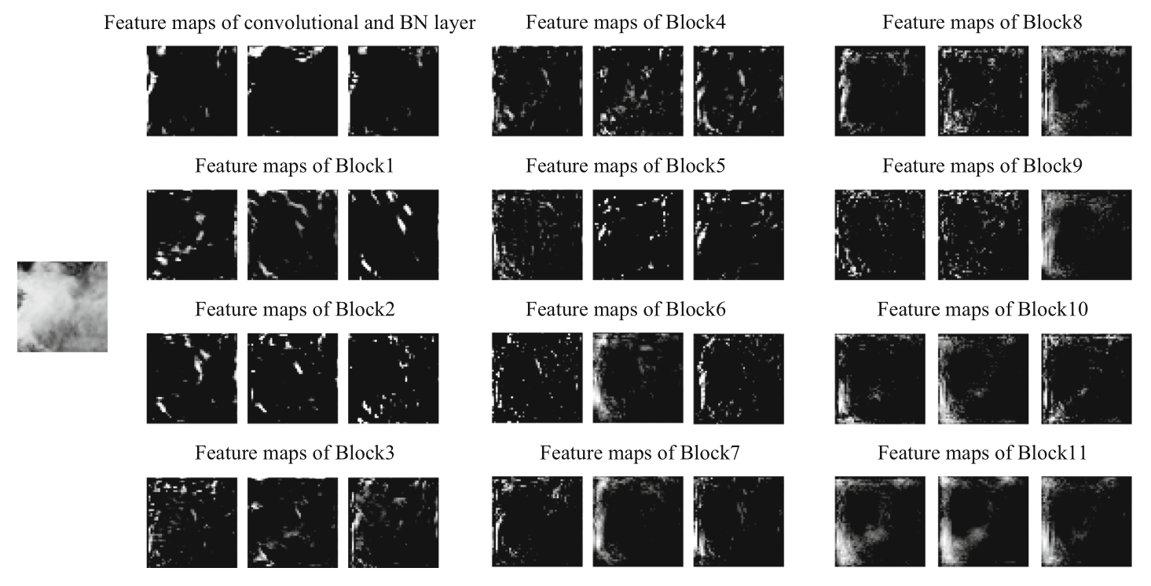
Feature
maps
Convolutional neural networks based on multi-scale additive merging layers for visual smoke recognition
浅层纹理，深层语义

